Slide 1
Tutorial 12 Interrupts & Exceptions
Maroun Tork, 2018 (based on 044262)

Slide 2
חריגות (Exceptions) ופסיקות (Interrupts) - תזכורת
חריגות (exceptions) הן אירועים הגורמים להפסקת ביצוע רצף הפקודות ולקפיצה לתוכנית אחרת
חריגות יזומות ע"י אחד משלושה גורמים:
א. התוכנית עצמה
ב. בעיות בביצוע התוכנית
ג. גורם מחוץ למעבד
חריגות היזומות ע"י גורם מחוץ למעבד מכונות גם פסיקות (interrupts)
המושגים האלה אינם אוניברסליים, ובכל מחשב נהוגות הגדרות אחרות
יש המכנים את כל שלושת הסוגים interrupts
שמות אחרים לסוגים שונים הם faults ,traps ועוד
Notes:
Exception:
By SW itself: e.g. access to a device managed by OS.
Problems in the program: divide by zero
External data transfer / DMA

Slide 3
התחלת הטיפול בחריגה
כתובת הפקודה שבמהלכה ארעה החריגה נשמרת ברגיסטר מיוחד
ב- RISC-V הרגיסטר (32 סיביות) נקרא Supervisor Exception Program Counter (SEPC)
לפני שמירת PC יש להחסיר 4 (מדוע?)
או להשתמש ב-PCC (אם קיים)
מערכת ההפעלה עוברת לטפל בחריגה, בהתאם לגורם שיזם את החריגה
קיימות שתי שיטות עיקריות להכוונת מערכת ההפעלה לטיפול המתאים
Notes:
Why to deduct 4? Because PC already was increased (it was decided in RISC-V to save the current command address).

Slide 4
חלופות הטיפול בחריגות
שיטה א'
שיטה ב'
מרחב הזיכרון של מערכת ההפעלה
מרחב הזיכרון של מערכת ההפעלה
שגרת הטיפול בפסיקה
שגרת הטיפול בפסיקה
קפיצה לשגרת הטיפול בפסיקה
קפיצה לשגרת הטיפול בפסיקה
ברור סיבת החריגה
וקטורי פסיקה
הקפיצה למערכת ההפעלה היא לכאן
הקפיצה למערכת ההפעלה היא לכאן
0x0000 0000 1C09 0004
0x0000 0000 1C09 0000
0x1C090000
Notes:
Method A:
The processor jumps to 0x0000 0000 1C09 0000 and executes program that decodes the cause register and then jumps to corresponding interrupt/exception treatment code.
Method B:
The processor directly jumps (e.g. according to offset of the exception/interrupt type) to a code in the OS area, and this code jumps further to the treatment procedure.
Why not to jump directly to the procedure? The Vectored interrupt is made small to keep thshortis structure constant, while the procedure contents can be easily updated and can of different sized for different interrupt types.
Notes:
Windows/Intel (IRQ): use Interrupt vector
32-bytes - block of 8 "essential" commands - the command gets with the vectored interrupt directly to the correct block, executes the 8 commands, when the last command would be usually a jump
Usually EPC+Cause are immediately copied to another place, so no one would erase them; in addition, usually the interrupts are immediately masked.
In some cases the command that caused interrupt is cancelled (e.g. in case of an incorrect opcode), in others - continues till the end (e.g. overflow).
It is architect responsibility to decide what to do in each state.

Slide 5
חלופות הטיפול בחריגות - חזרה
שיטה א'
שיטה ב'
מרחב הזיכרון של מערכת ההפעלה
מרחב הזיכרון של מערכת ההפעלה
שגרת הטיפול בפסיקה
שגרת הטיפול בפסיקה
קפיצה לשגרת הטיפול בפסיקה
וקטורי פסיקה
ברור סיבת החריגה
0x0000 0000 1C09 0004
0x0000 0000 1C09 0000
הקפיצה למערכת ההפעלה היא לכאן
0x1C090000
Notes:
Method A:
The processor jumps to 0x0000 0000 1C09 0000 and executes program that decodes the cause register and then jumps to corresponding interrupt/exception treatment code.
Method B:
The processor directly jumps (e.g. according to offset of the exception/interrupt type) to a code in the OS area, and this code jumps further to the treatment procedure.
Why not to jump directly to the procedure? The Vectored interrupt is made small to keep thshortis structure constant, while the procedure contents can be easily updated and can of different sized for different interrupt types.
Notes:
Windows/Intel (IRQ): use Interrupt vector
32-bytes - block of 8 "essential" commands - the command gets with the vectored interrupt directly to the correct block, executes the 8 commands, when the last command would be usually a jump
Usually EPC+Cause are immediately copied to another place, so no one would erase them; in addition, usually the interrupts are immediately masked.
In some cases the command that caused interrupt is cancelled (e.g. in case of an incorrect opcode), in others - continues till the end (e.g. overflow).
It is architect responsibility to decide what to do in each state.

Slide 6
שיטה א': קוד הגורם לחריגה (נהוגה ב- RISC-V)
הגורם לחריגה טוען קוד לרגיסטר סטטוס מיוחד
ב-RISC-V הרגיסטר (32 סיביות) נקרא SCAUSE register
מבוצעת קפיצה לכתובת קבועה במערכת ההפעלה
ב- RISC-V כתובת זו היא 0x1C09 0000
מערכת ההפעלה קוראת את הקוד ברגיסטר הסטטוס, ולפי זה קופצת לשגרת טיפול מתאימה
Notes:
Two methods to tell OS about exception
Cause register: special pre-defined codes saved, indicating to OS which exception happened.

Slide 7
שיטה ב': Vectored interrupt
הכתובת במערכת ההפעלה אליה מבוצעת הקפיצה נקבעת (בחלקה) ע"י הגורם לחריגה, ומצביעה על "ווקטור הפסיקה"
וקטור הפסיקה (בגודל קבוע, למשל 32 בתים), יכול לכלול מספר פקודות, שאחת מהן יכולה להיות קפיצה לתוכנית שתמשיך בטיפול
בלוק במרחב הזיכרון של מערכת ההפעלה מיועד לאחסן את ווקטורי הפסיקה
Notes:
Why is method better?
Seems to be taking less time to start the interrupt treatment, while in method A, the OS shall decode the cause register with possible a long “if elsif elsif…”

Slide 8
שיטות לקידוד קוד פסיקות – שיטה 1
כל פסיקה משויכת לסיבית מתוך רגיסטר הפסיקות (ערכי הקוד הם חזקות של 2)
יתרונות:
מאפשר אינדיקציה על פסיקות במקביל.
חוסך בחומרה (פחות בוררים).
חסרונות:
מוגבל לכמות פסיקות כגודל רגיסטר הפסיקות.
מקשה על שגרת הטיפול בפסיקה (ברירה של סיביות קשה יותר מהשוואת ערך הקוד ברגיסטר השלם).

Slide 9
שיטות לקידוד קוד פסיקות – שיטה 2
זיהוי הפסיקות הוא מספר רץ (1, 2, 3,...)
יתרונות וחסרונות הפוכים לשיטת הקידוד בחזקות של 2.
אפשר לשלב בין שיטות הקידוד (חלק מרגיסטר בקידוד בחזקות וחלק במספר רץ).

Slide 10
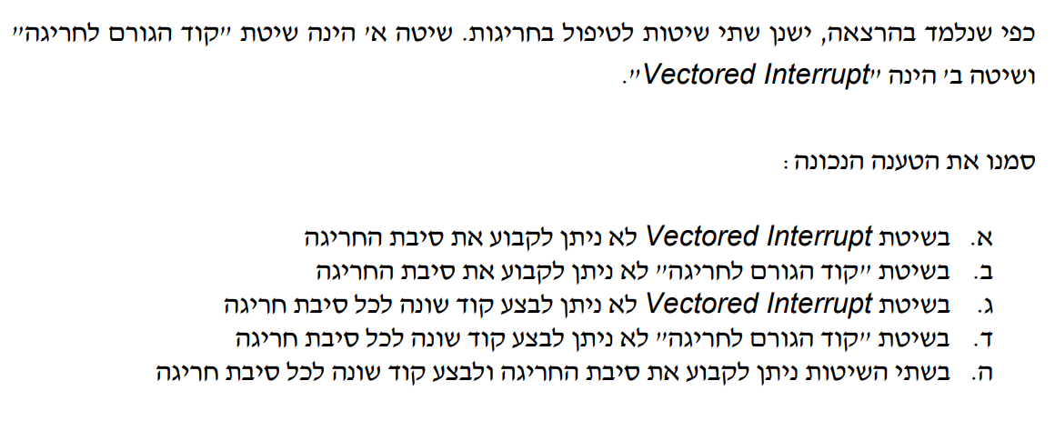
שאלה ממבחן
תשובה ה׳ נכונה – בשתי השיטות ניתן לקבוע את סיבת החריגה ולבצע קוד שונה לכל סיבת חריגה. ההבדל בין השיטות הוא באופן קביעת סיבת החריגה ובשיטת הקפיצה לשגרת טיפול מתאימה.

Slide 11
מימוש רב מחזורי של RISC-V (תזכורת)

Slide 12
דיאגרמת מעברי מצבים של הבקר במימוש רב מחזורי של RISC-V (תזכורת)

Slide 13

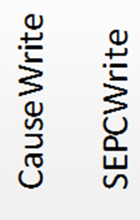
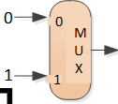
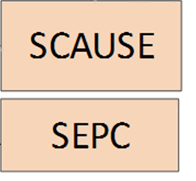
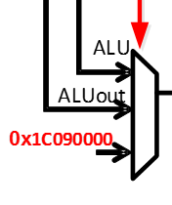
מימוש רב מחזורי של RISC-V עם תמיכה בפסיקות
מימוש של 2 פסיקות: פסיקת הגלישה ופקודה לא חוקית
1
2

Slide 14
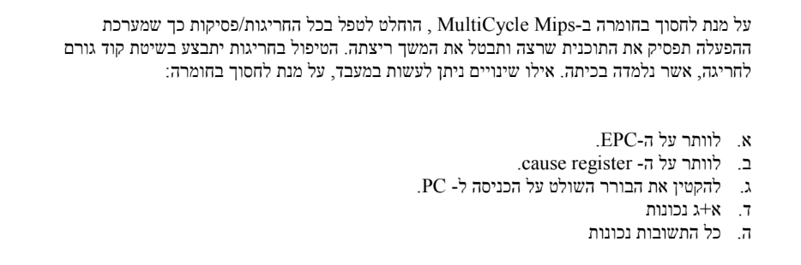
שאלה ממבחן
RISC-V
לוותר על ה- SEPC
לוותר על ה- SCAUSE
להקטין את הבורר השולט על הכניסה ל- PC
א+ג נכונות
כל התשובות נכונות

Slide 15
דיאגרמת מעברי מצבים של הבקר במימוש רב מחזורי של RISC-V

Slide 16
דיאגרמת מעברי מצבים של הבקר במימוש רב מחזורי של RISC-V עם טיפול ב-EXCEPTIONS
Overflow

Slide 17
דיאגרמת מעברי מצבים של הבקר במימוש רב מחזורי של RISC-V עם טיפול ב-EXCEPTIONS
Overflow
+
Unknown inst.

Slide 18
דיאגרמת מעברי מצבים של הבקר במימוש רב מחזורי של RISC-V עם טיפול ב-EXCEPTIONS
Overflow
+
Unknown inst.

Slide 19
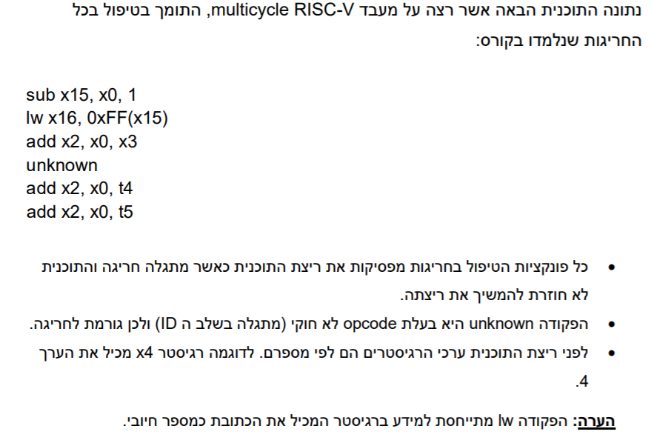
שאלה ממבחן

Slide 20
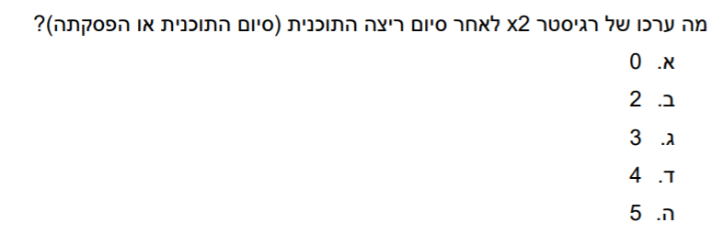
תשובה ב'

Slide 21
כעת לא מתרחשת החריגה של פקודת LW מהשאלה הקודמת
בהמשך לשאלה הקודמת, עבור אותה תוכנית, מתקבלת כעת פסיקה עקב פעילות המקלדת של המחשב. הפסיקה אף היא מגיעה בזמן שפקודת LW נמצאת בשלב ה-MEM.
בהנתן שקוד הטיפול בפסיקה קורא את ערכו של רגיסטר x2 מבלי שכתב אליו קודם לכן, מה יהיה הערך שייקרא?
א. תוצאה של פקודת ADD הראשונה
ב. תוצאה של פקודת LW
ג. תוצאה של פקודת ADD השניה
ד. תוצאה של פקודת SUB
ה. תוצאה של פקודת ADD השלישית
תשובה: תשובה ב'.
עבור INTERRUPTS יש לבצע את הפקודה הנמצאת במעבד ולא להכניס פקודות חדשות.

Slide 22
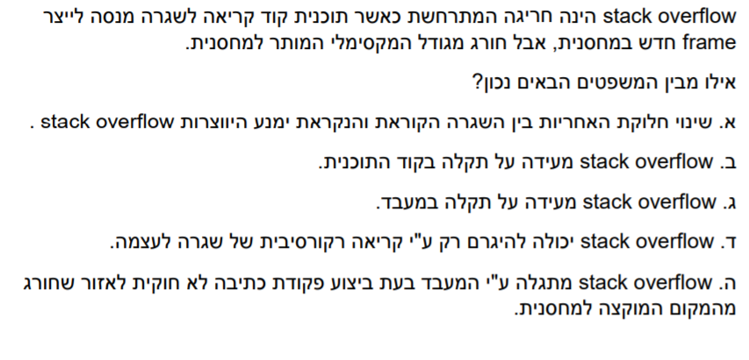
שאלה מתרגיל בית יבש

Slide 23
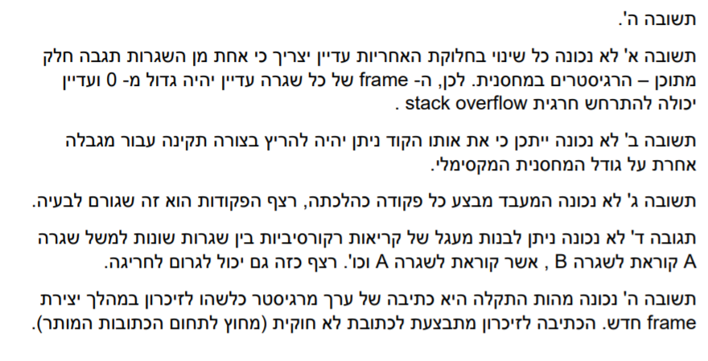

Slide 24
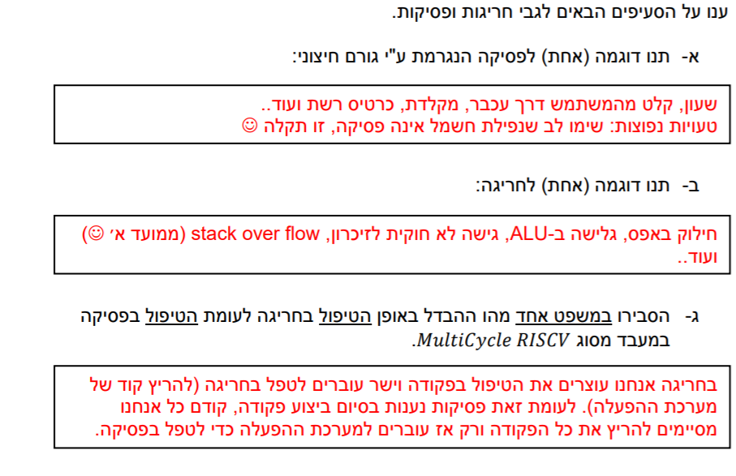

Slide 25
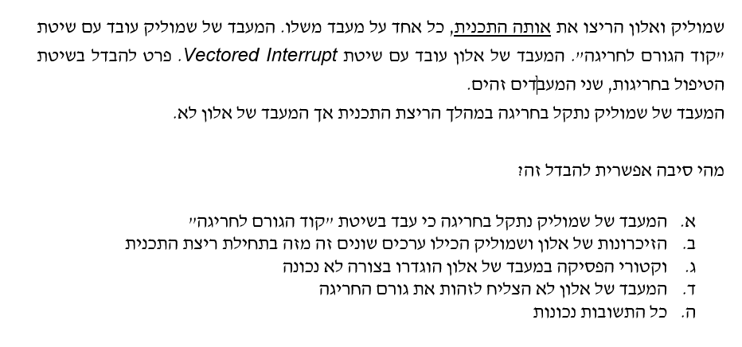
שאלה ממבחן

Slide 26
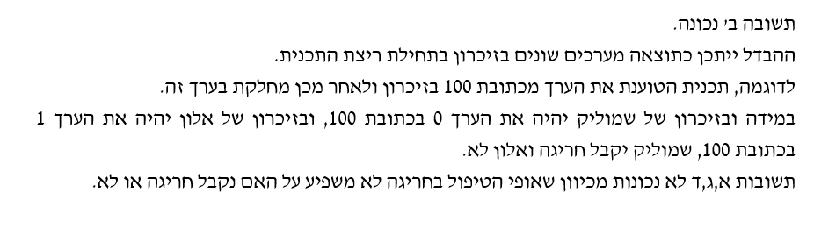

Slide 27
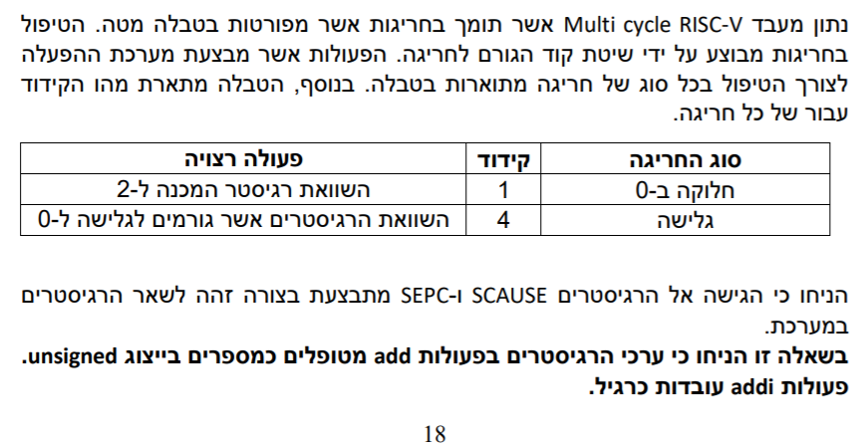
שאלה ממבחן

Slide 28
